Slide 1
Роль педагога в формировании личности ребёнка: развитие позитивной Я-концепции
Я – это Я.
Я – это замечательно!

Slide 2
Цель подлинного воспитания –
вывести на поверхность вашего существа бесконечные источники внутренней мудрости.
Р. Тагор

Slide 3
Я-концепция - относительно устойчивая, в большей или меньшей степени осознанная, переживаемая как неповторимая система представлений индивида о самом себе, на основе которой он строит своё взаимодействие с другими людьми и относится к себе.
(Психологический словарь)

Slide 4
Духовное
Социальное
Я
Материальное
Физическое

Slide 5
Я-концепция - динамическая система представлений человека о себе, которая складывается из осознания им своих качеств: физических, интеллектуальных, нравственных.
На основе Я-концепции личность строит свое поведение.

Slide 6
Основа Я-концепции
когнитивный
что я знаю о себе
эмоционально- оценочный
как я оцениваю то, что я знаю о себе
поведенческий
как я веду себя в соответствии с оценкой того, что я знаю о себе
3
компонента

Slide 7
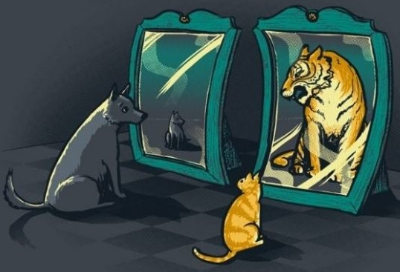
То, каким человек видит самого себя, то, каким, как он думает, видят его другие, каким он хотел бы видеть себя в будущем, каким видит себя в прошлом, - все эти образы пребывают в сознании человека, складываясь в его Я-концепцию.

Slide 8
Структура самосознания
«реальное Я»
представление индивида о том, каков он на самом деле
«зеркальное Я»
представление индивида о том, как его видят другие
«идеальное Я»
представление индивида о том, каким он хотел бы стать
3
модальности самоустановок

Slide 9
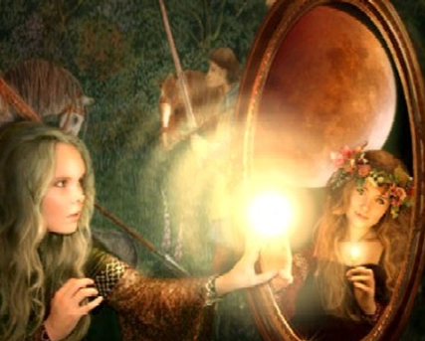
Образ «Я» формируется в течение всей жизни человека и оказывает влияние на восприятие данным человеком себя, других, окружающего мира.

Slide 10
Классификация видов
Я-концепции
положительная
отрицательная
амбивалентная
Я
__

Slide 11
Классификация
видов
Я-концепции
самокритичные высказывания
негативные ожидания в ситуации соперничества
подчёркивает недостатки других
критично относится к успехам других
не признаёт свою вину
отказывается от попыток добиться успеха
Отрицательная

Slide 12
Классификация
видов
Я-концепции
чувства вступают в противоречие с другими его чувствами
дегармонизация личности
ситуация психологического дискомфорта
Амбивалентная

Slide 13
проявляет оптимизм
уверен в своей компетентности
считает, что напряжённо трудится
ставит перед собой реальные цели
принимает на себя ответственность
Классификация
видов
Я-концепции
Положительная

Slide 14
нравственный потенциал
физический потенциал
позитивно ориентиро-ванная личность
познавательный потенциал
эстетический потенциал
коммуникативный потенциал

Slide 15
Базовый потенциал позитивно ориентированной личности
нравственная воспитанность (мотивация, самооценка, система ценностей, становление мировоззрения);
правовая культура;
гражданско-патриотическая позиция.
Нравственный
потенциал

Slide 16
Базовый потенциал позитивно ориентированной личности
обучаемость;
обученность;
сфера склонностей и интересов;
мотивация к обучению.
Познавательный
потенциал

Slide 17
Базовый потенциал позитивно ориентированной личности
навыки и умения межличностного взаимодействия.
Коммуникативный
потенциал

Slide 18
Базовый потенциал позитивно ориентированной личности
сформированность навыков и потребности к здоровому образу жизни;
формирование идеологии здоровья как жизненной необходимости.
Физический
потенциал

Slide 19
Базовый потенциал позитивно ориентированной личности
развитие потребности воспринимать все прекрасное, гармоничное в окружающем мире;
формирование стремления к созидательной деятельности.
Эстетический
потенциал

Slide 20
Факторы, влияющие на формирование
положительной Я-концепции
создание психологически благоприятной среды, способствующей личностному росту учащихся
организация социально-педагогической работы во внеурочное время
социальная защита прав ребёнка
развитие творческого мышления, навыков исследовательской деятельности
Я

Slide 21
Самооценка - оценка личностью самой себя, своих возможностей, качеств и места среди других людей.
От самооценки зависит взаимоотношение человека с окружающими, его критичность, требовательность к себе, отношение к успехам и неудачам.

Slide 22
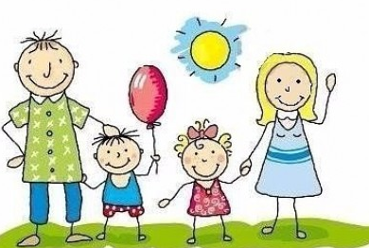
Я-
концепция

Slide 23
Содержание Я-концепции является одним из наиболее важных результатов воспитания и обучения, то есть того, что составляет содержание и формы социализации ребенка.

Slide 24
Как сформировать у ребёнка адекватную самооценку.
(Дж.Кэнфилд, Г.Уэлс «100 путей развития позитивной Я-концепции в классе»)
1. Я-концепцию ребенка возможно изменить
Многие дети любят тот или иной предмет постольку, поскольку учитель имеет влияние на этого ребёнка, добр к нему, сопереживает ему в трудностях и радостях учёбы.
В то же время педагог, с уст которого не сходит насмешка и сарказм, зачастую отвращает учеников от своего предмета.

Slide 25
Как сформировать у ребёнка адекватную самооценку.
(Дж.Кэнфилд, Г.Уэлс «100 путей развития позитивной Я-концепции в классе»)
2. Изменить Я-концепцию нелегко
Изменения происходят в течение длительного периода времени.
Это не должно разочаровывать педагога. Изменения происходят незаметно, медленно накапливаясь в сознании и чувствах ребёнка о самом себе.

Slide 26
Как сформировать у ребёнка адекватную самооценку.
(Дж.Кэнфилд, Г.Уэлс «100 путей развития позитивной Я-концепции в классе»)
3. Усилия, направленные на ведущие ценности,
оказывают наиболее сильное влияние
Если педагог хочет помочь ребёнку достичь успеха в учёбе, он должен обратить внимание на то, что значимо для ребёнка кроме учёбы, и помочь ему почувствовать себя компетентным, принятым, привлекательным благодаря тем позитивным качествам, которые у ребёнка уже имеются.

Slide 27
Как сформировать у ребёнка адекватную самооценку.
(Дж.Кэнфилд, Г.Уэлс «100 путей развития позитивной Я-концепции в классе»)
4. Полезен самый разнообразный опыт
Множество разнообразных успешных шагов необходимо сделать человеку, чтобы повысить свою самооценку.
Важно развивать у ребёнка самые разнообразные таланты, хвалить его за малейшее продвижение.

Slide 28
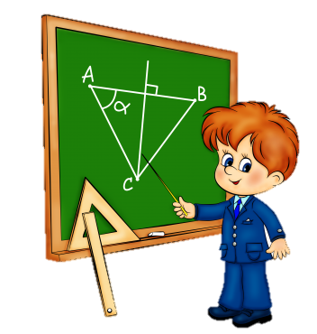
Как сформировать у ребёнка адекватную самооценку.
(Дж.Кэнфилд, Г.Уэлс «100 путей развития позитивной Я-концепции в классе»)
5. Связывайте воедино успехи и усилия ребёнка
Хвалите за хорошо выполненную работу.
Связывайте талант ребёнка с его способностью быстро обучаться.

Slide 29
Человек, имеющий адекватную самооценку, положительную Я-концепцию, создаёт вокруг себя атмосферу честности, ответственности, сострадания.
Он способен в трудную минуту попросить помощи у других, способен принять самостоятельное решение, совершает обдуманные поступки.

Slide 30
Условия формирования позитивной
Я–концепции ребёнка
твёрдая убеждённость в импонировании другим людям
уверенность в способности к определённому виду деятельности
чувство собственной значимости
Я

Slide 31
=
Я

Slide 32
Характеристики педагога, имеющего низкую самооценку
отрицательное реагирование на тех, кто, по его мнению, его не любит;
установление жёсткой дисциплины;
завышение требований.

Slide 33
Характеристики педагога, имеющего высокую самооценку
способность к эмпатии, внимание к потребностям детей;
умение придать личностную окраску преподаванию, общению с учащимися;
владением стилем лёгкого, неформального общения;
эмоциональная уравновешенность;
умение создать в классе атмосферу тепла, взаимного доверия.

Slide 34
Позитивное восприятие педагогом самого себя является одним из важнейших критериев эффективности его работы и способствует формированию у детей адекватной
Я-концепции.

Slide 35
умение педагога найти индивидуальный подход к ребёнку;
в центре внимания - эмоциональная жизнь ученика;
максимальная вовлечённость ребёнка в разнообразные виды деятельности;
умение ставить достижимые цели и помогать в целеполагании ученику;
принимать ребёнка таким, какой он есть;
создавать для детей ситуацию успеха;
внушить ученику, что успех обязательно придёт к нему;
быть аккуратным в высказываниях, касающихся внешности ребёнка;
не обращайтесь к ребёнку по фамилии.
Условия развития позитивного самовосприятия ребёнка

Slide 36
Я-
концепция
наблюдение
беседа
тестирование

Slide 37
Доверие между педагогом и обучающимся позволяет ребёнку выражать свои истинные чувства и мысли открыто.
Такая атмосфера позволяет обсуждать общие ценности, ожидания, планы, достижения.
Без установления доверительных отношений возможности педагога невелики.

Slide 38
Как Я-концепция влияет на учебные успехи ребёнка?

Slide 39
Ребёнок весь день подвергается непрерывной оценке, находится в ситуации соперничества, сравнения себя с другими.
Взрослый может выбирать вид деятельности, в котором он наиболее компетентен и который ему больше нравится. У ученика такой возможности практически нет, он не может отказаться от выполнения учебных заданий.

Slide 40
Ребёнок оценивается сквозь призму успешности решения школьных задач.

Slide 41
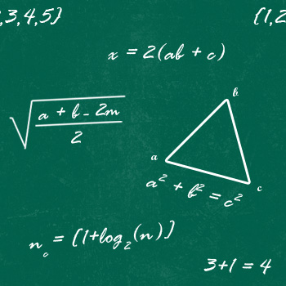
Оценка ребёнка посредством решения учебных задач
Ребёнок с высоким уровнем обученности
популярен;
окружён уважением;
имеет друзей:
внутренне свободен и открыт миру;
испытывает определённое эмоциональное благополучие.

Slide 42
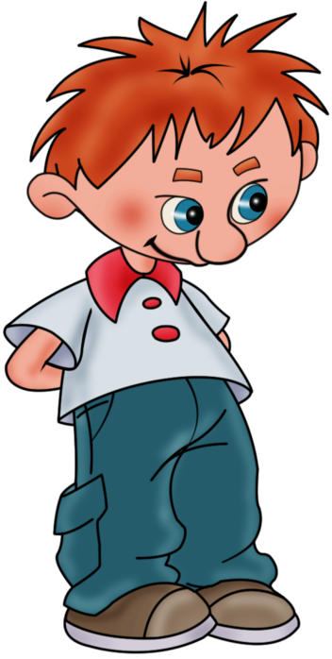
Оценка ребёнка посредством решения учебных задач
Ребёнок с низким уровнем обученности
живёт с чувством страха;
выражает протест, агрессию;
деформирована положительная самооценка.

Slide 43
10-15% школьников имеют задатки, необходимые для того, чтобы отлично успевать по всем предметам
для 85-90% школьников требования сложны и непосильны
травмирующие
условия

Slide 44
«Эффект Пигмалиона»
тесты
(академический успех)
5 учеников
Необоснованное утверждение:
дети способны к обучению на высоком уровне
Результат:
повышение успеваемости

Slide 45
Насколько педагог искренен и открыт к восприятию ребёнка, настолько в дальнейшем сам растущий человек будет учиться принимать и уважать себя. Только дух поддержки, доверия, принятия ребёнка без осуждения поможет ему начать «строить» свою позитивную Я-концепцию.

